Slide 1
Rokiškio miesto VVG 2014- 2020 m. vietos plėtros strategijos įgyvendinimas ir administravimas
Projekto vertė 97302,80 Eur (ES (82702,70), valstybės (7297,30), savivaldybės (7302,80) biudžeto lėšos
Finansuojama iš Europos Sąjungos struktūrinių fondų lėšų
Projekto vykdytojas Rokiškio miesto vietos veikos grupė

Slide 2
Projekto tikslas ir trumpas aprašymas
Užtikrinti tinkamą ir kokybišką Rokiškio miesto VVG parengtos 2014- 2022 Rokiškio miesto vietos plėtros strategijos įgyvendinimą.
Rokiškio miesto VVG 2014 – 2020 m. vietos plėtros strategijai įgyvendinti yra skiriama 860000,00 eurų, siekiant užtikrinti tvarų Rokiškio miesto gyventojų socialinės ir ekonominės aplinkos kūrimą.
Projekte numatomos veiklos:
vietos plėtros strategijos įgyvendinimui administruoti reikalingų procedūrų ir bendruomenės inicijuotos vietos plėtros projektų atrankos kriterijų rengimas;
vietos plėtros projektų vertinimas, atranka ir įgyvendinimo stebėsena;
vietos plėtros strategijos įgyvendinimo stebėsena, vertinimas, atnaujinimas;
vietos plėtros projektų rengėjų ir vykdytojų gebėjimų, reikalingų rengti vietos plėtros projektus ir (ar) administruoti jų įgyvendinimą, stiprinimas;
gyvenamosios vietovės bendruomenės (įskaitant vietos plėtros projektų rengėjus ir vykdytojus) informavimas apie 11.1–11.4 ir 11.6 papunkčiuose nurodytų veiklų vykdymo eigą ir rezultatus;
miesto vietos veiklos grupės darbuotojų, valdymo organų narių kompetencijų stiprinimas.
Projekto rezultatas: sudarytos tinkamos sąlygos vykdyti projekte numatytas veiklas bei sėkmingai įgyvendinta 2014-2020 m. laikotarpio Rokiškio miesto vietos plėtros strategija. Pateiktos 4 metinės veiklos ataskaitos ir 1 galutinė strategijos ataskaita. Parengtas vietos plėtros strategijų atrankos kriterijų aprašas. Įvykdyti du kvietimai teikti projektinius pasiūlymus.

Slide 3
Situacija su projekto įgyvendinimu
Parengtas Rokiškio miesto vietos plėtros projektinių pasiūlymų vertinimo ir atrankos vidaus tvarkos aprašas.
Parengti vietos plėtros projektinių pasiūlymų atrankos kriterijai pagal kvietimą teikti projektinius pasiūlymus atrankai.
Parengta Vietos plėtros strategijos 2019 m. metinė ataskaita.
Atliktas I kvietimo vietos plėtros projektų projektinių pasiūlymų vertinimas, atranka, parengtas projektinis sąrašas Nr.1.
Atliktas II kvietimo vietos plėtros projektų projektinių pasiūlymų vertinimas, atranka, parengtas projektinis sąrašas Nr.2.
Atliktas III kvietimo vietos plėtros projektų projektinių pasiūlymų vertinimas, atranka, parengtas projektinis sąrašas Nr.3.
Stiprinti vietos plėtros projektų rengėjų ir vykdytojų gebėjimai, reikalingi rengti vietos plėtros projektus:
2019 m. lapkričio mėn. 19 d. informacinis renginys "Miestų vietos plėtros strategijų įgyvendinimas", kuris vyko Rokiškio r. sav I a. salėje
2019-11-22, 2020-02-17 ir 2020-07-30 organizuoti mokymai vietos plėtros projektų projektinių pasiūlymų rengėjams, mokymai vyko Stoties g. 23, Rokiškyje, II a. salėje.
Sukurta internetinė Rokiškio miesto VVG svetainė www.rmvvg.lt.

Slide 4
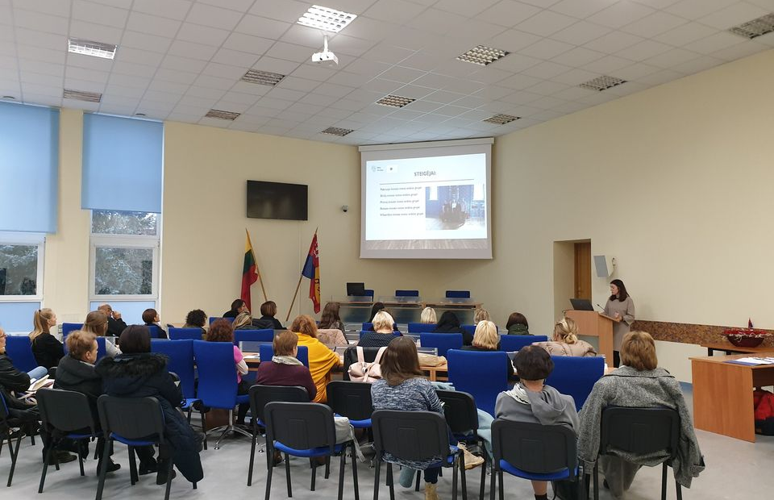
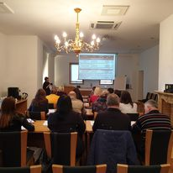
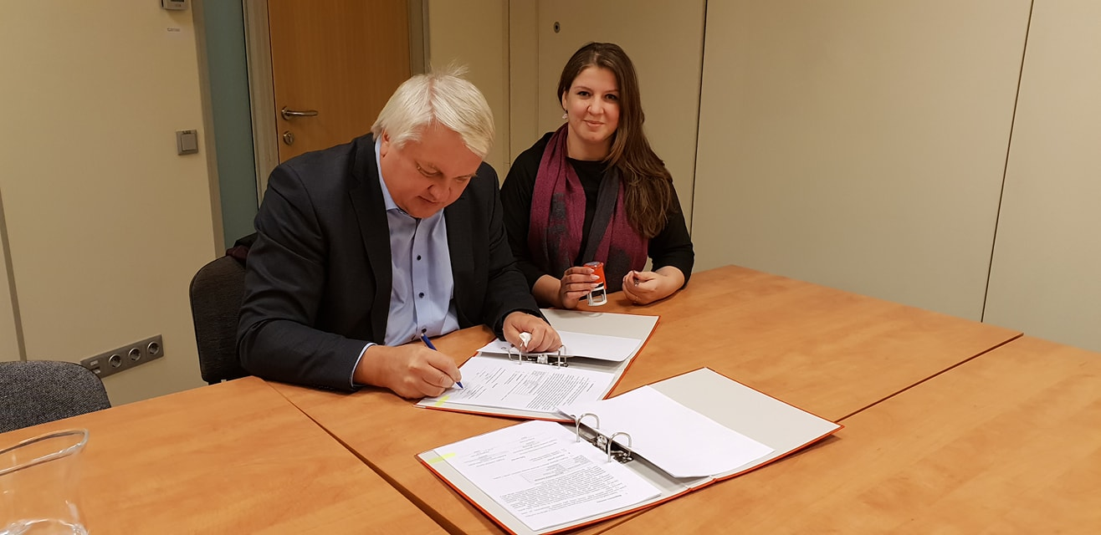
Nuotraukos

